Slide 1
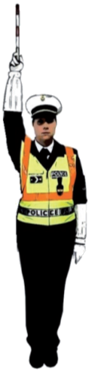
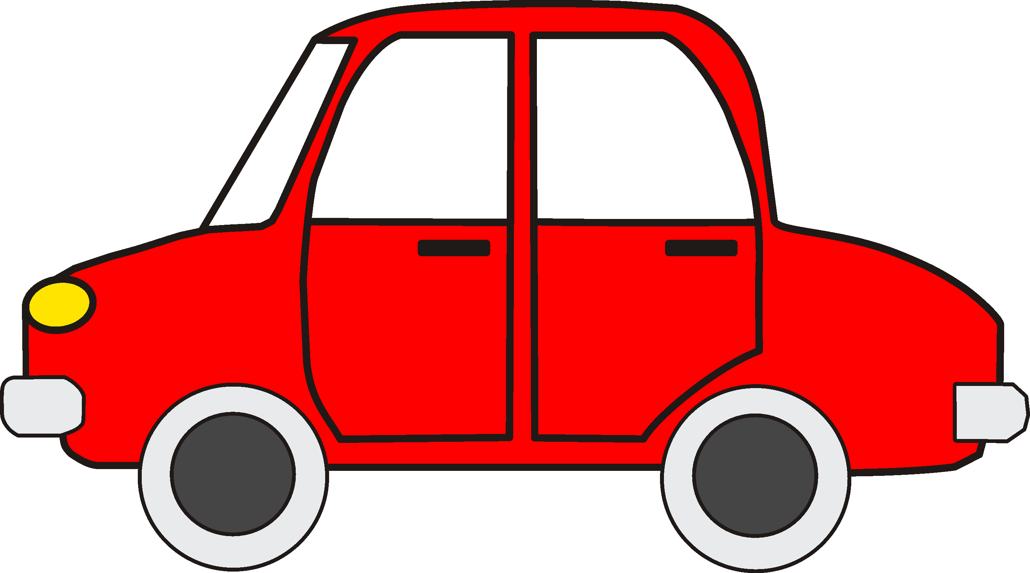
A rendőr karjelzései

Slide 2
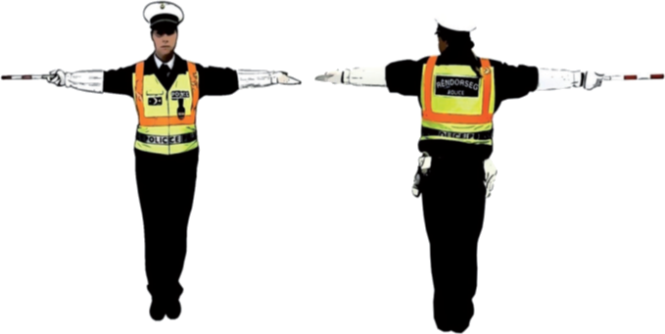
Szabad jelzés
A rendőr a kinyújtott karjával párhuzamos irányból érkezők részére szabad utat jelez az egyenesen haladóknak és a jobbra kanyarodóknak.

Slide 3
Tilos jelzés
A rendőr a kinyújtott karjára merőleges irányból érkezők részére a továbbhaladás tilalmát jelzi.

Slide 4
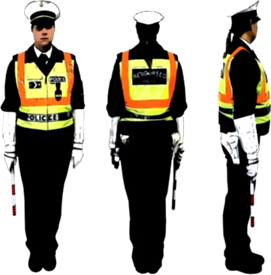
Karjelzés hiánya
Karjelzés hiányában a rendőr vállával párhuzamosan érkezők továbbhaladhatnak, a vállára merőleges irányból érkezők részére tilos a továbbhaladás.

Slide 5
Forgalom irányváltása
A rendőr függőlegesen feltartott karja a forgalom irányának megváltozását jelzi.

Slide 6
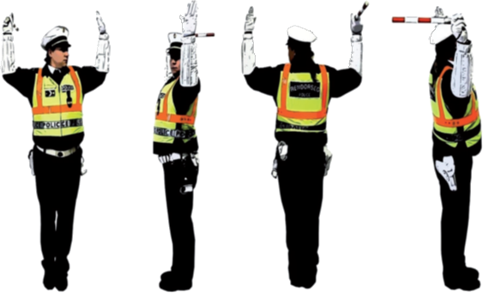
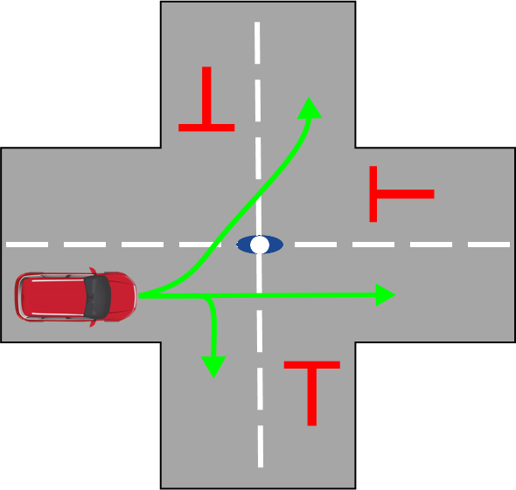
Balra kanyarodás rendőr mögött
Ha a rendőr a jobb karjával maga mögé int, bal tenyerét pedig a balról jövő forgalom felé fordítja, a jobbról érkező járművek - a rendőr mögött - balra bekanyarodhatnak.

Slide 7
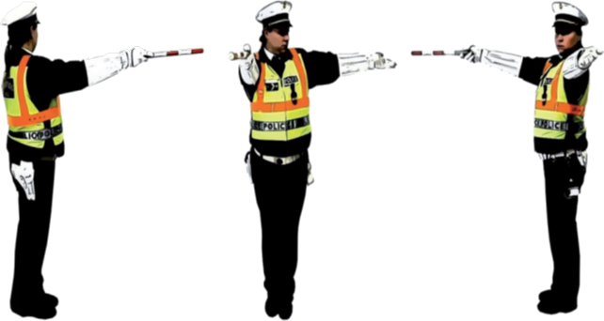
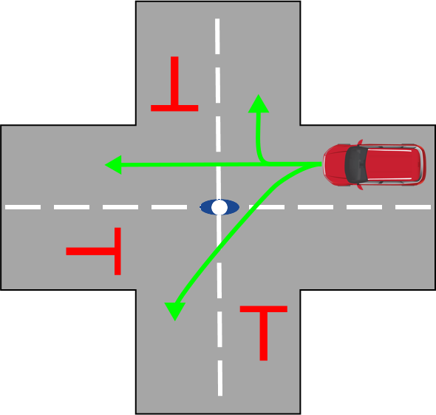
Balra kanyarodás rendőr előtt
Ha a rendőr jobb karját vízszintesen maga elé nyújtja, bal karjával pedig maga elé int, a balról érkező járművek - a rendőr előtt - balra bekanyarodhatnak.

Slide 8
Gyorsítás, lassítás
Ha a rendőr kinyújtott karjával maga felé int, ezzel a sebesség növelésére, ha pedig kinyújtott karját le- és felfelé mozgatja, a sebesség csökkentésére ad utasítást.

